Slide 1
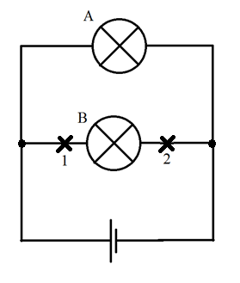
Co se stane s napětím mezi body 1 a 2, jestliže vyšroubujeme žárovku A? Vnitřní odpor zdroje neuvažujte.
Napětí
vzroste.
se nezmění.
klesne.

